Slide 1
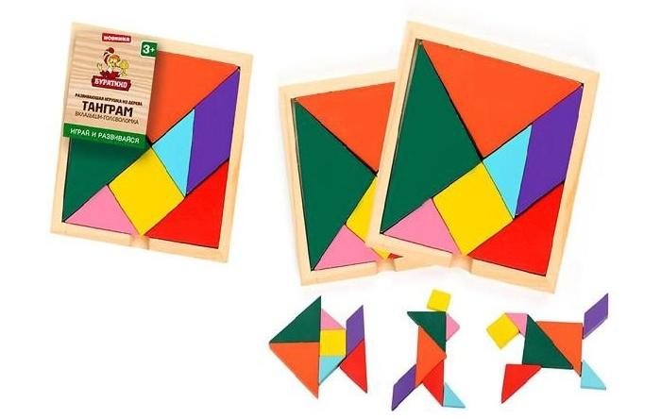
Танграм- обучаемся играя
Информация для детей и родителей
в рамках дистанционного образования.
Подготовили :Маркелова О.Н.
Ингелевич Е.Ю.

Slide 2
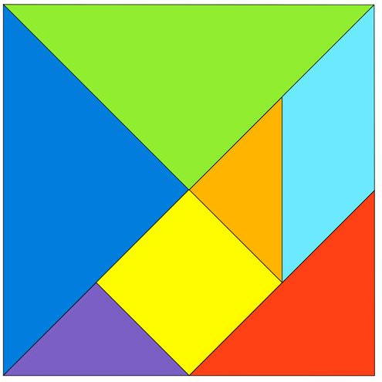
Что такое танграм?
Танграм - это геометрическая головоломка, которая состоит из квадрата, разрезанного на 7 простых фигур (танов): 2 больших, 1 среднего и 2 маленьких треугольников; 1 маленького квадрата, 1 параллелограмма

Slide 3
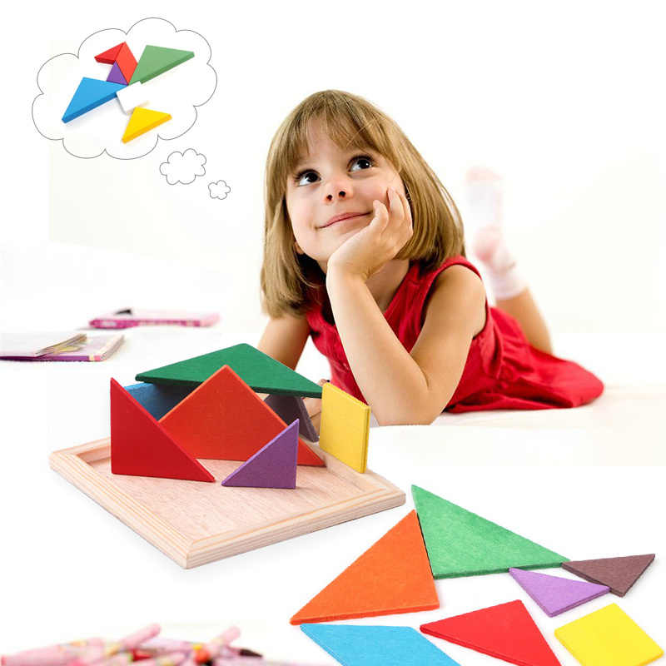
Танграм - одно из лучших средств по развитию математических способностей и логики у дошкольников.
Танграм - слияние математики и геометрии в форме игры. Какие ещё плюсы?

Slide 4
У ребёнка вырабатывается усидчивость
Ребёнок приобретает понимание таких основных геометрических понятий как цвет, форма и размер
Развивается воображение, пространственное и абстрактное мышление
Улучшают внимание, воображение
Развивают способность «читать» схему-инструкцию;
Учат визуально делить целый объект на части;
Помогают развитию мелкой моторики, поскольку фигурки малыши складывают на столе при помощи пальцев.

Slide 5
Как играть.
Танграм для дошкольников – увлекательное и полезное занятие, к которому можно приступать с 4-5 лет. Сначала ребёнок знакомятся с новым для себя набором, изучает его элементы, находят по заданию родителей треугольник, показывают, какой из них большой, какой – маленький. Далее взрослые распечатывают схему в полную величину, предлагая ребёнку наложить элементы на рисунок. Это могут быть домики, животные, птицы, рыбы, елочка, человечек. Постепенно задания усложняются, детям предлагается схема-подсказка, которая по размеру уже может не соответствовать реальным «габаритам» фигурок, и задание сложить что-либо, например птицу.

Slide 7
Детям, как правило, становится интересно еще и то, что из конкретного числа элементов можно сложить несколько разновидностей пернатых.
Чтобы дошкольникам не было скучно, следует придумать сюжет – например, сочинить сказку про животных, которые хотели бы поселиться в домике.
Чтобы каждый из них занял свою «комнату», следует собрать зверя из элементов головоломки. Далее дошкольникам предлагается следующая схема:

Slide 8
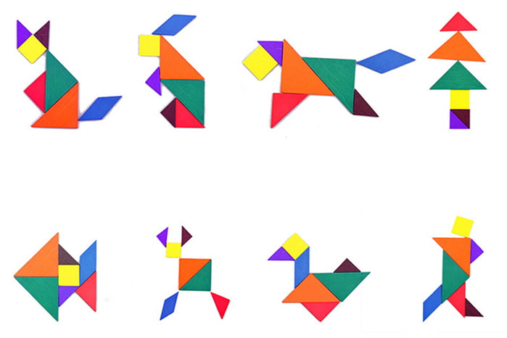
Они делают котика, зайца, лошадь, рыбу, утку, собаку. Рядом с домиком мы можем «посадить» ель, чтобы было красиво. Наконец, жилище для зверинца выстроил человек – его фигурка также есть на схеме.

Slide 9
Любителям котиков можно предложить составить этих животных из элементов головоломки по следующим схемам:
Установка дается примерно такая: сегодня день кошек, давай попробуем собрать как можно большее количество различных видов. Или другой вариант: к нам в гости пришла кошка, рассказала много нового о своих родственниках. Давай покажем ей, как мы умеем собирать котиков.

Slide 10
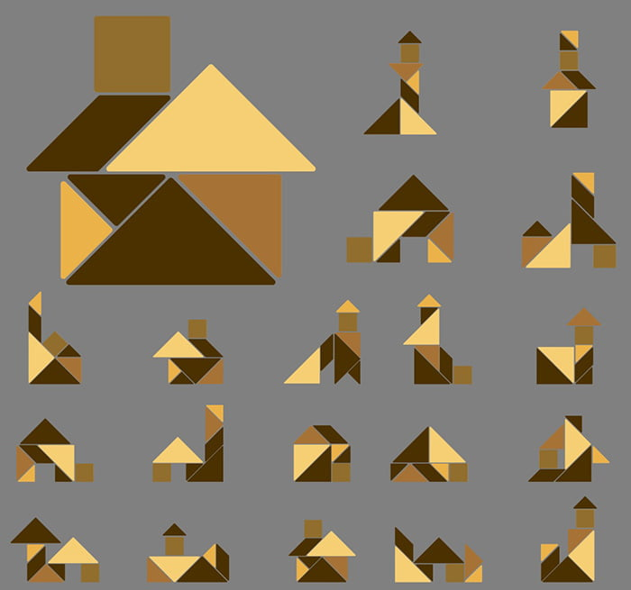
Еще очень интересны домики, которых из элементов танграма можно составить огромное множество:

Slide 11
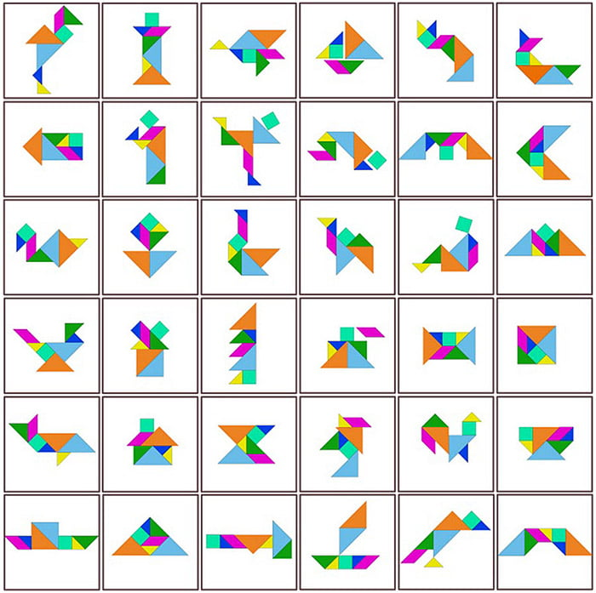
Далее следует усложнить задания, предложив ребёнку уже более сложные схемы:

Slide 12
При работе с танграмом важно использовать игровой элемент, придумывать сказки и увлекательные сюжеты. В противном случае ребёнок быстро заскучает и будет заниматься через силу. Поэтому лучше рассказать ему про волшебный квадрат, который по велению доброй волшебницы распался на несколько фрагментов, из них можно создать буквально все. Но волшебнице нужен помощник, поэтому ребенок на время наделяется чудесной силой, а по магической книге (рисункам и схемам) он будет населять вымышленное царство различными жителями, строить там дома, лодки, елки и прочее.

Slide 13
Танграм – замечательная тренировка для ума, которая поможет весело провести время и закрепить полезные навыки. Среди огромного количества схем можно найти те, которые придутся по душе каждому дошкольнику.

Slide 14
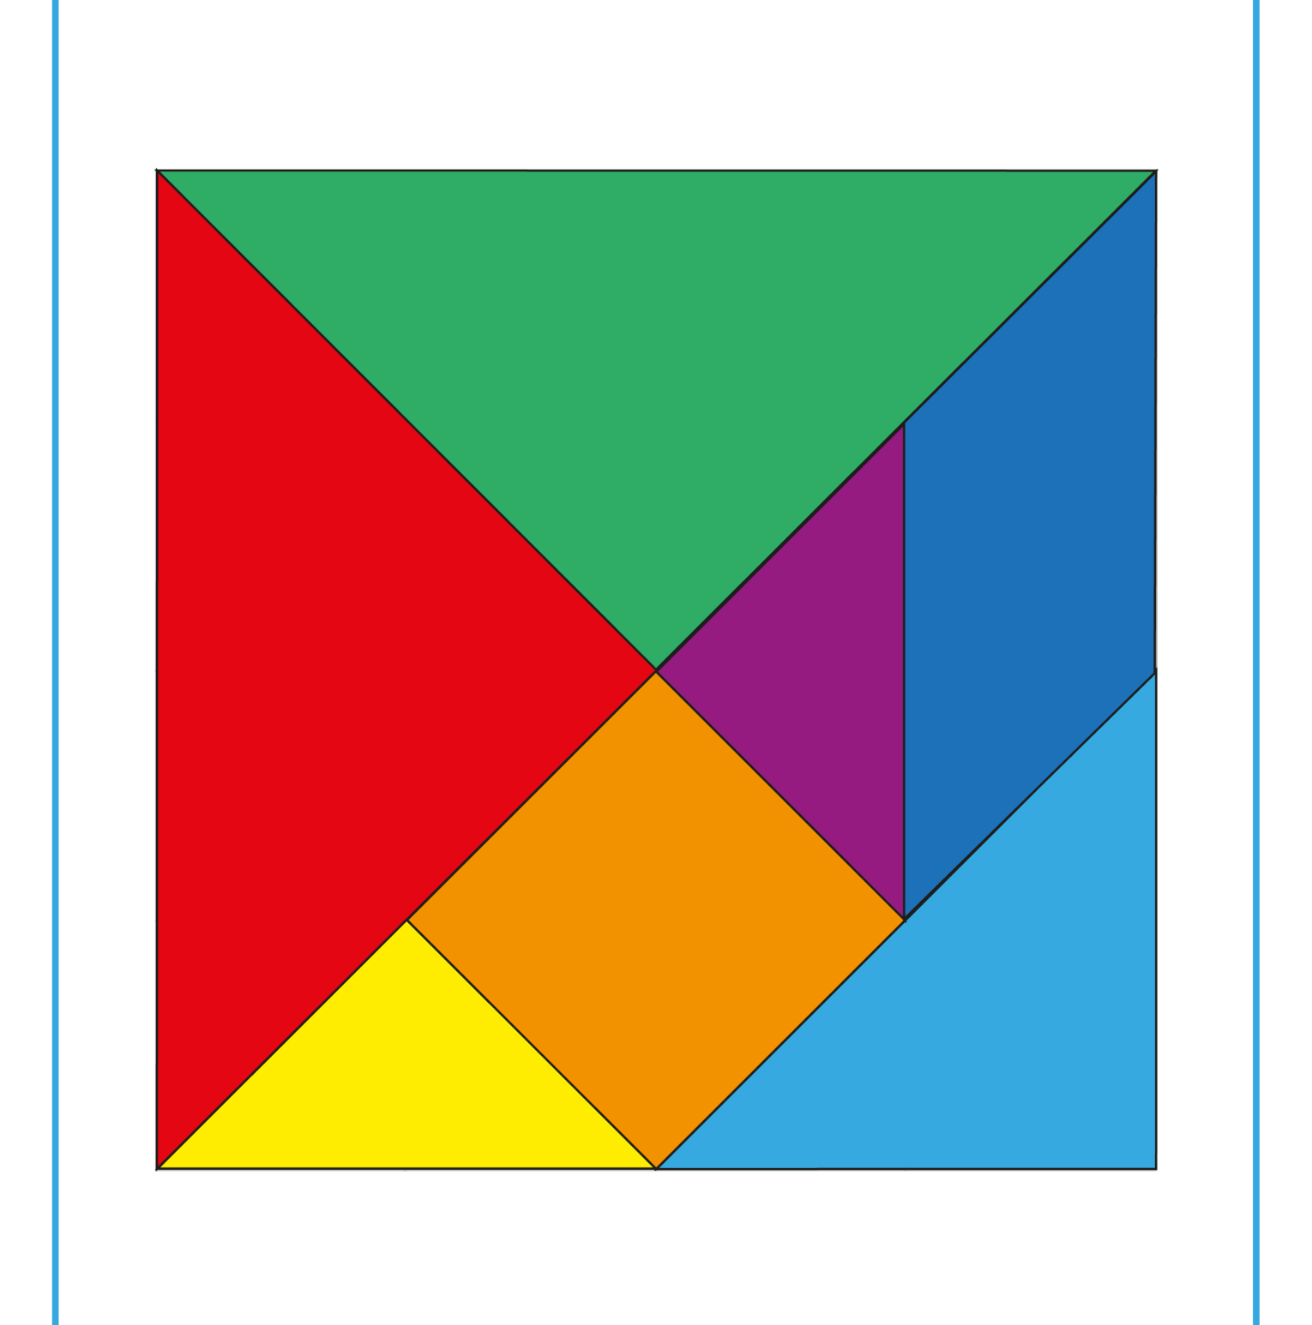

Slide 15
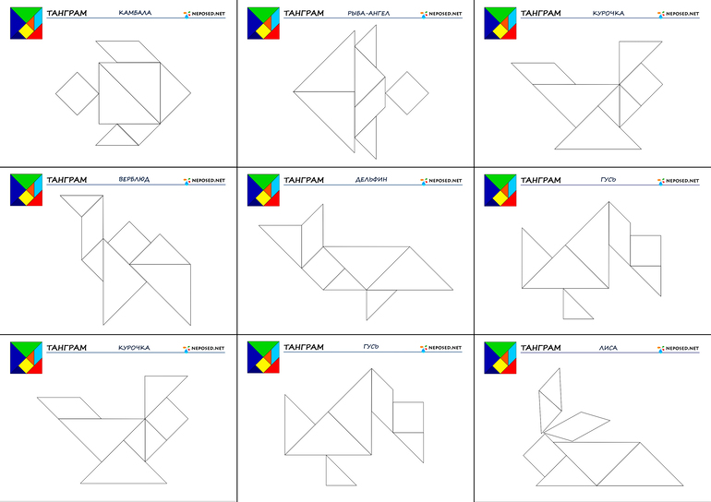

Slide 16
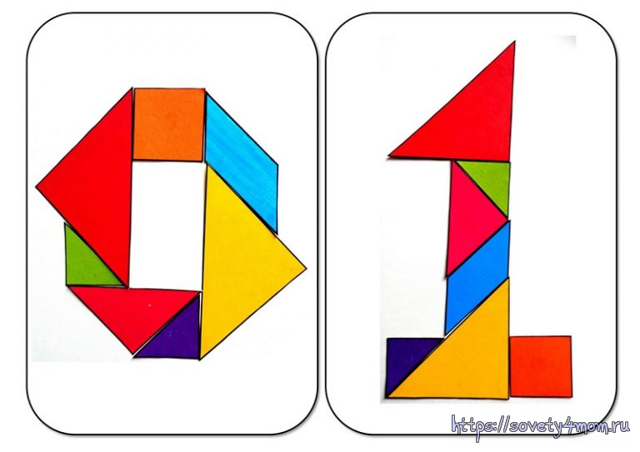

Slide 17
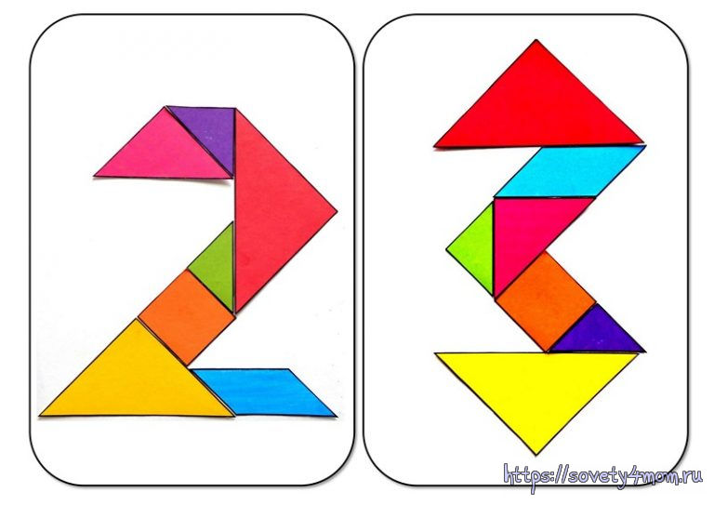

Slide 18
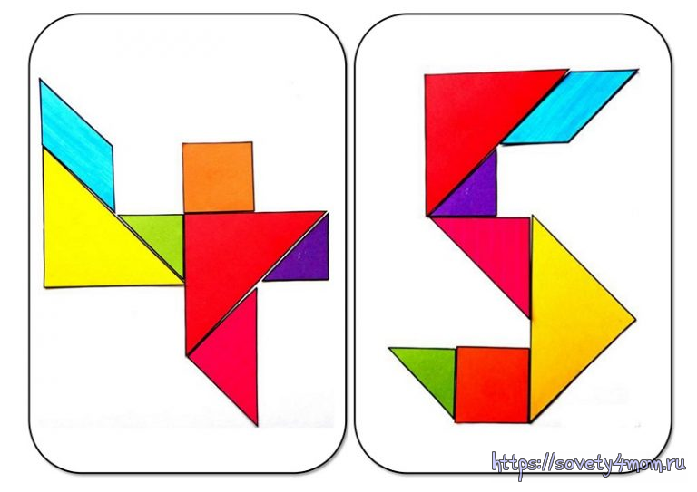

Slide 19
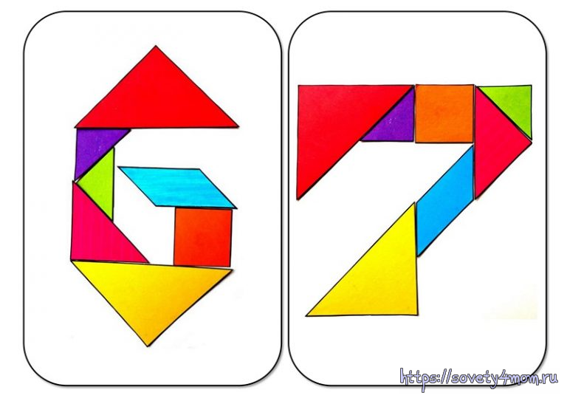

Slide 20
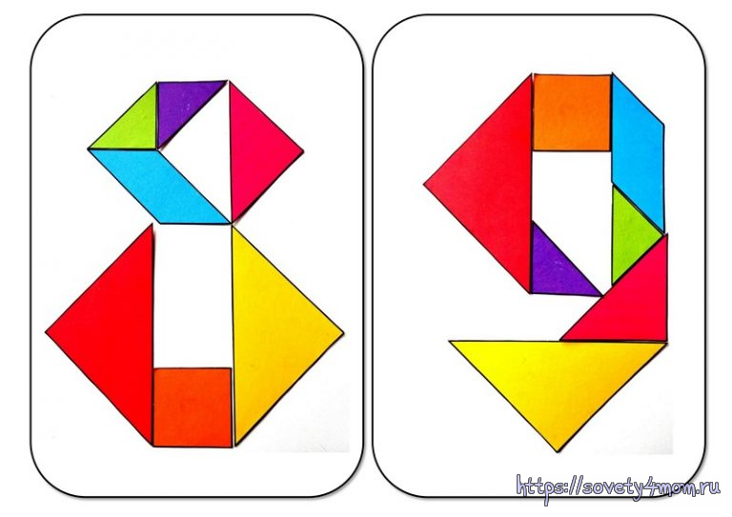

Slide 21
Спасибо за внимание

